Slide 1
Оптимизация состава и форм отчетности по казначейскому обслуживанию, представляемой органами Федерального казначейства финансовым органам бюджетов субъектов Российской Федерации (местных бюджетов) и органам управления государственными внебюджетными фондами
Начальник Управления бюджетного учета и отчетности
Федерального казначейства
Кривенец Анна Николаевна

Slide 2
Отчетность, представляемая ТОФК финансовым органам бюджетов
Вид отчетности | «Действующие» формы отчетности |  | «Перспективные» формы месячной отчетности
 | по данным казначейского учета (191н) | по данным лицевых и казначейских счетов (21н)
Отчетность по казначейскому обслуживанию исполнения бюджетов | Баланс по операциям кассового обслуживания исполнения бюджета (ф. 0503150) Отчет по поступлениям и выбытиям (ф. 0503151) Справка по заключению счетов бюджетного учета отчетного финансового года (ф. 0503110) Консолидированный отчет о кассовых поступлениях и выбытиях (ф. 0503152) | Сводная справка по операциям со средствами бюджета (ф. 0531857) Сводная справка по операциям со средствами консолидированного бюджета (ф. 0531858) | Отчет о казначейском обслуживании исполнения бюджетов бюджетной системы Российской Федерации Консолидированный отчет о казначейском обслуживании исполнения бюджетов бюджетной системы Российской Федерации
Отчетность по казначейскому обслуживанию операций со средствами бюджетных, автономных учреждений, участников казначейского сопровождения и получателей средств из бюджета | Баланс по операциям со средствами бюджетных, автономных учреждений и иных юридических лиц (ф. 0503154) Отчет о поступлении и выбытии средств бюджетных, автономных учреждений и иных юридических лиц (ф. 0503155) Справка по заключению счетов …(ф. 0503111) | - | Отчет о казначейском обслуживании операций со средствами бюджетных, автономных учреждений, участников казначейского сопровождения и получателей средств из бюджета

Slide 3
Отчет о казначейском обслуживании исполнения
бюджетов бюджетной системы Российской Федерации
Отражаются остатки средств бюджета на начало года и на отчетную дату в разрезе аналитических кодов, а также остатки средств во временном распоряжении на начало года и на отчетную дату
Остатки средств на казначейских счетах

Slide 4
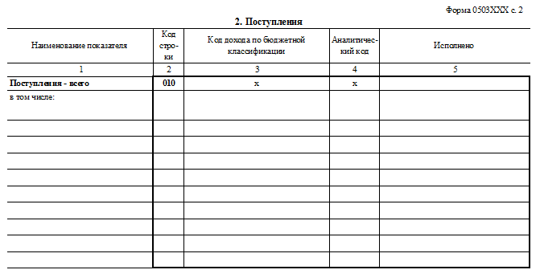
Отчет о казначейском обслуживании исполнения
бюджетов бюджетной системы Российской Федерации
Отражаются поступления средств бюджета в разрезе кодов доходов по бюджетной классификации и аналитических кодов
Отражаются выбытия средств бюджета в разрезе кодов расходов по бюджетной классификации и аналитических кодов, а также результат казначейского обслуживания исполнения бюджета (дефицит/профицит)

Slide 5
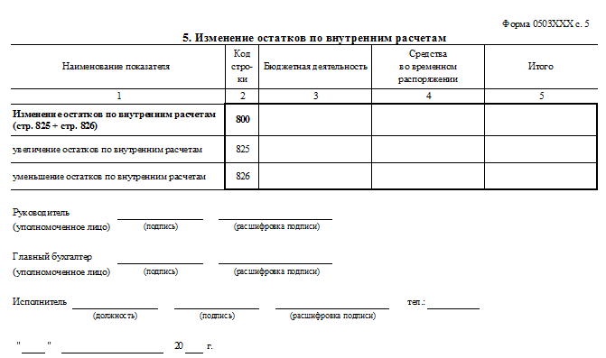
Отчет о казначейском обслуживании исполнения
бюджетов бюджетной системы Российской Федерации
Отражаются операции с источниками финансирования дефицита бюджета в разрезе кодов источников финансирования дефицита бюджета по бюджетной классификации и аналитических кодов, а также операции со средствами во временном распоряжении
Отражается изменение остатков по внутренним расчетам в разрезе видов деятельности (бюджетная деятельность, средства во временном распоряжении)

Slide 6
Консолидированный отчет о казначейском обслуживании
исполнения бюджетов бюджетной системы Российской Федерации
Отражаются остатки средств бюджетов на начало года и на отчетную дату в разрезе аналитических кодов на начало года и на отчетную дату
Остатки средств на казначейских счетах

Slide 7
Консолидированный отчет о казначейском обслуживании
исполнения бюджетов бюджетной системы Российской Федерации
Отражаются поступления средств бюджетов в разрезе кодов доходов по бюджетной классификации и аналитических кодов
Отражаются выбытия средств бюджетов в разрезе кодов расходов по бюджетной классификации и аналитических кодов, а также результат казначейского обслуживания исполнения бюджетов (дефицит/профицит)

Slide 8
Консолидированный отчет о казначейском обслуживании
исполнения бюджетов бюджетной системы Российской Федерации
Отражаются операции с источниками финансирования дефицита бюджета в разрезе кодов источников финансирования дефицита бюджета по бюджетной классификации и аналитических кодов
Отражается изменение остатков по внутренним расчетам по средствам бюджетов

Slide 9
Отчет о казначейском обслуживании операций со средствами бюджетных, автономных учреждений, участников казначейского сопровождения и получателей средств из бюджета
Отражаются остатки средств учреждений на начало года и на отчетную дату в разрезе видов учреждений и видов финансового обеспечения (средств)
Остатки средств на казначейских счетах

Slide 10
Отчет о казначейском обслуживании операций со средствами бюджетных, автономных учреждений, участников казначейского сопровождения и получателей средств из бюджета
Отражаются поступления средств учреждений в разрезе кодов доходов по бюджетной классификации, видов учреждений и видов финансового обеспечения
Отражаются выбытия средств учреждений в разрезе кодов расходов по бюджетной классификации, видов учреждений и видов финансового обеспечения, а также результат казначейского обслуживания (дефицит/профицит)

Slide 11
Отчет о казначейском обслуживании операций со средствами бюджетных, автономных учреждений, участников казначейского сопровождения и получателей средств из бюджета
Отражаются операции с источниками финансирования дефицита в разрезе кодов источников финансирования дефицита бюджета по бюджетной классификации, видов учреждений и видов финансового обеспечения
Отражается изменение остатков по внутренним расчетам в разрезе видов учреждений и видов финансового обеспечения

Slide 12
Поэтапный переход к «перспективным» формам отчетности
IV квартал 2023 года
…
2026 год
«Перевод» первого субъекта РФ на перспективные формы отчетности
«Перевод» последнего субъекта РФ на перспективные формы отчетности
поэтапный переход
«Новые» формы отчетности по казначейскому обслуживанию
«Новые» формы отчетности по казначейскому обслуживанию
бюджет субъекта РФ
ТФОМС
бюджет субъекта РФ
ТФОМС
местные бюджеты
НУБП
местные бюджеты
НУБП

Slide 13
Спасибо за внимание

